Slide 1
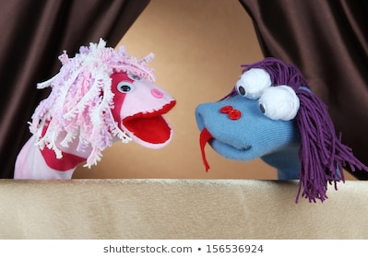
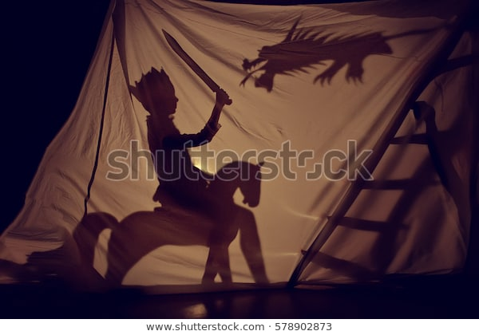
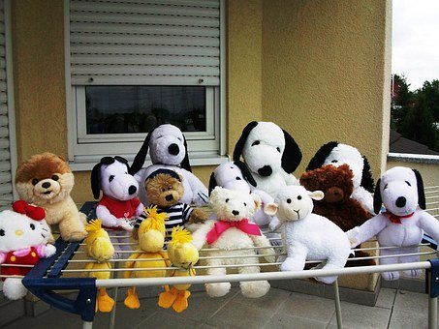
Oppimisen alueet ja nukketeatteriprojekti
Mitä

Slide 2
Miten voi hyödyntää eri Oppimisen alueilta
Kielten rikas maailma:
käsitteet ja sanastoa (esim. teatteri, lavasteet, näyttelijä, ohjaaja, yleisö)
keskustelu nukkejen kanssa
vaikuttaminen juonen kulkuun
Muuta?
Tarkennettuna esimerkkinä keppariprojekti:
Keskustelua käsitteistä Tervetuloa teatteriin arvioisa yleisö…
Hevonen, poni, tamma, turpa, harja, ohjakset, kavio
Ravata, laukata, kouluratsastus > harjoitellaan
Kepparin nimeäminen, keskustelu millainen se on, mitä kaikkea sen kanssa voi tehdä

Slide 3
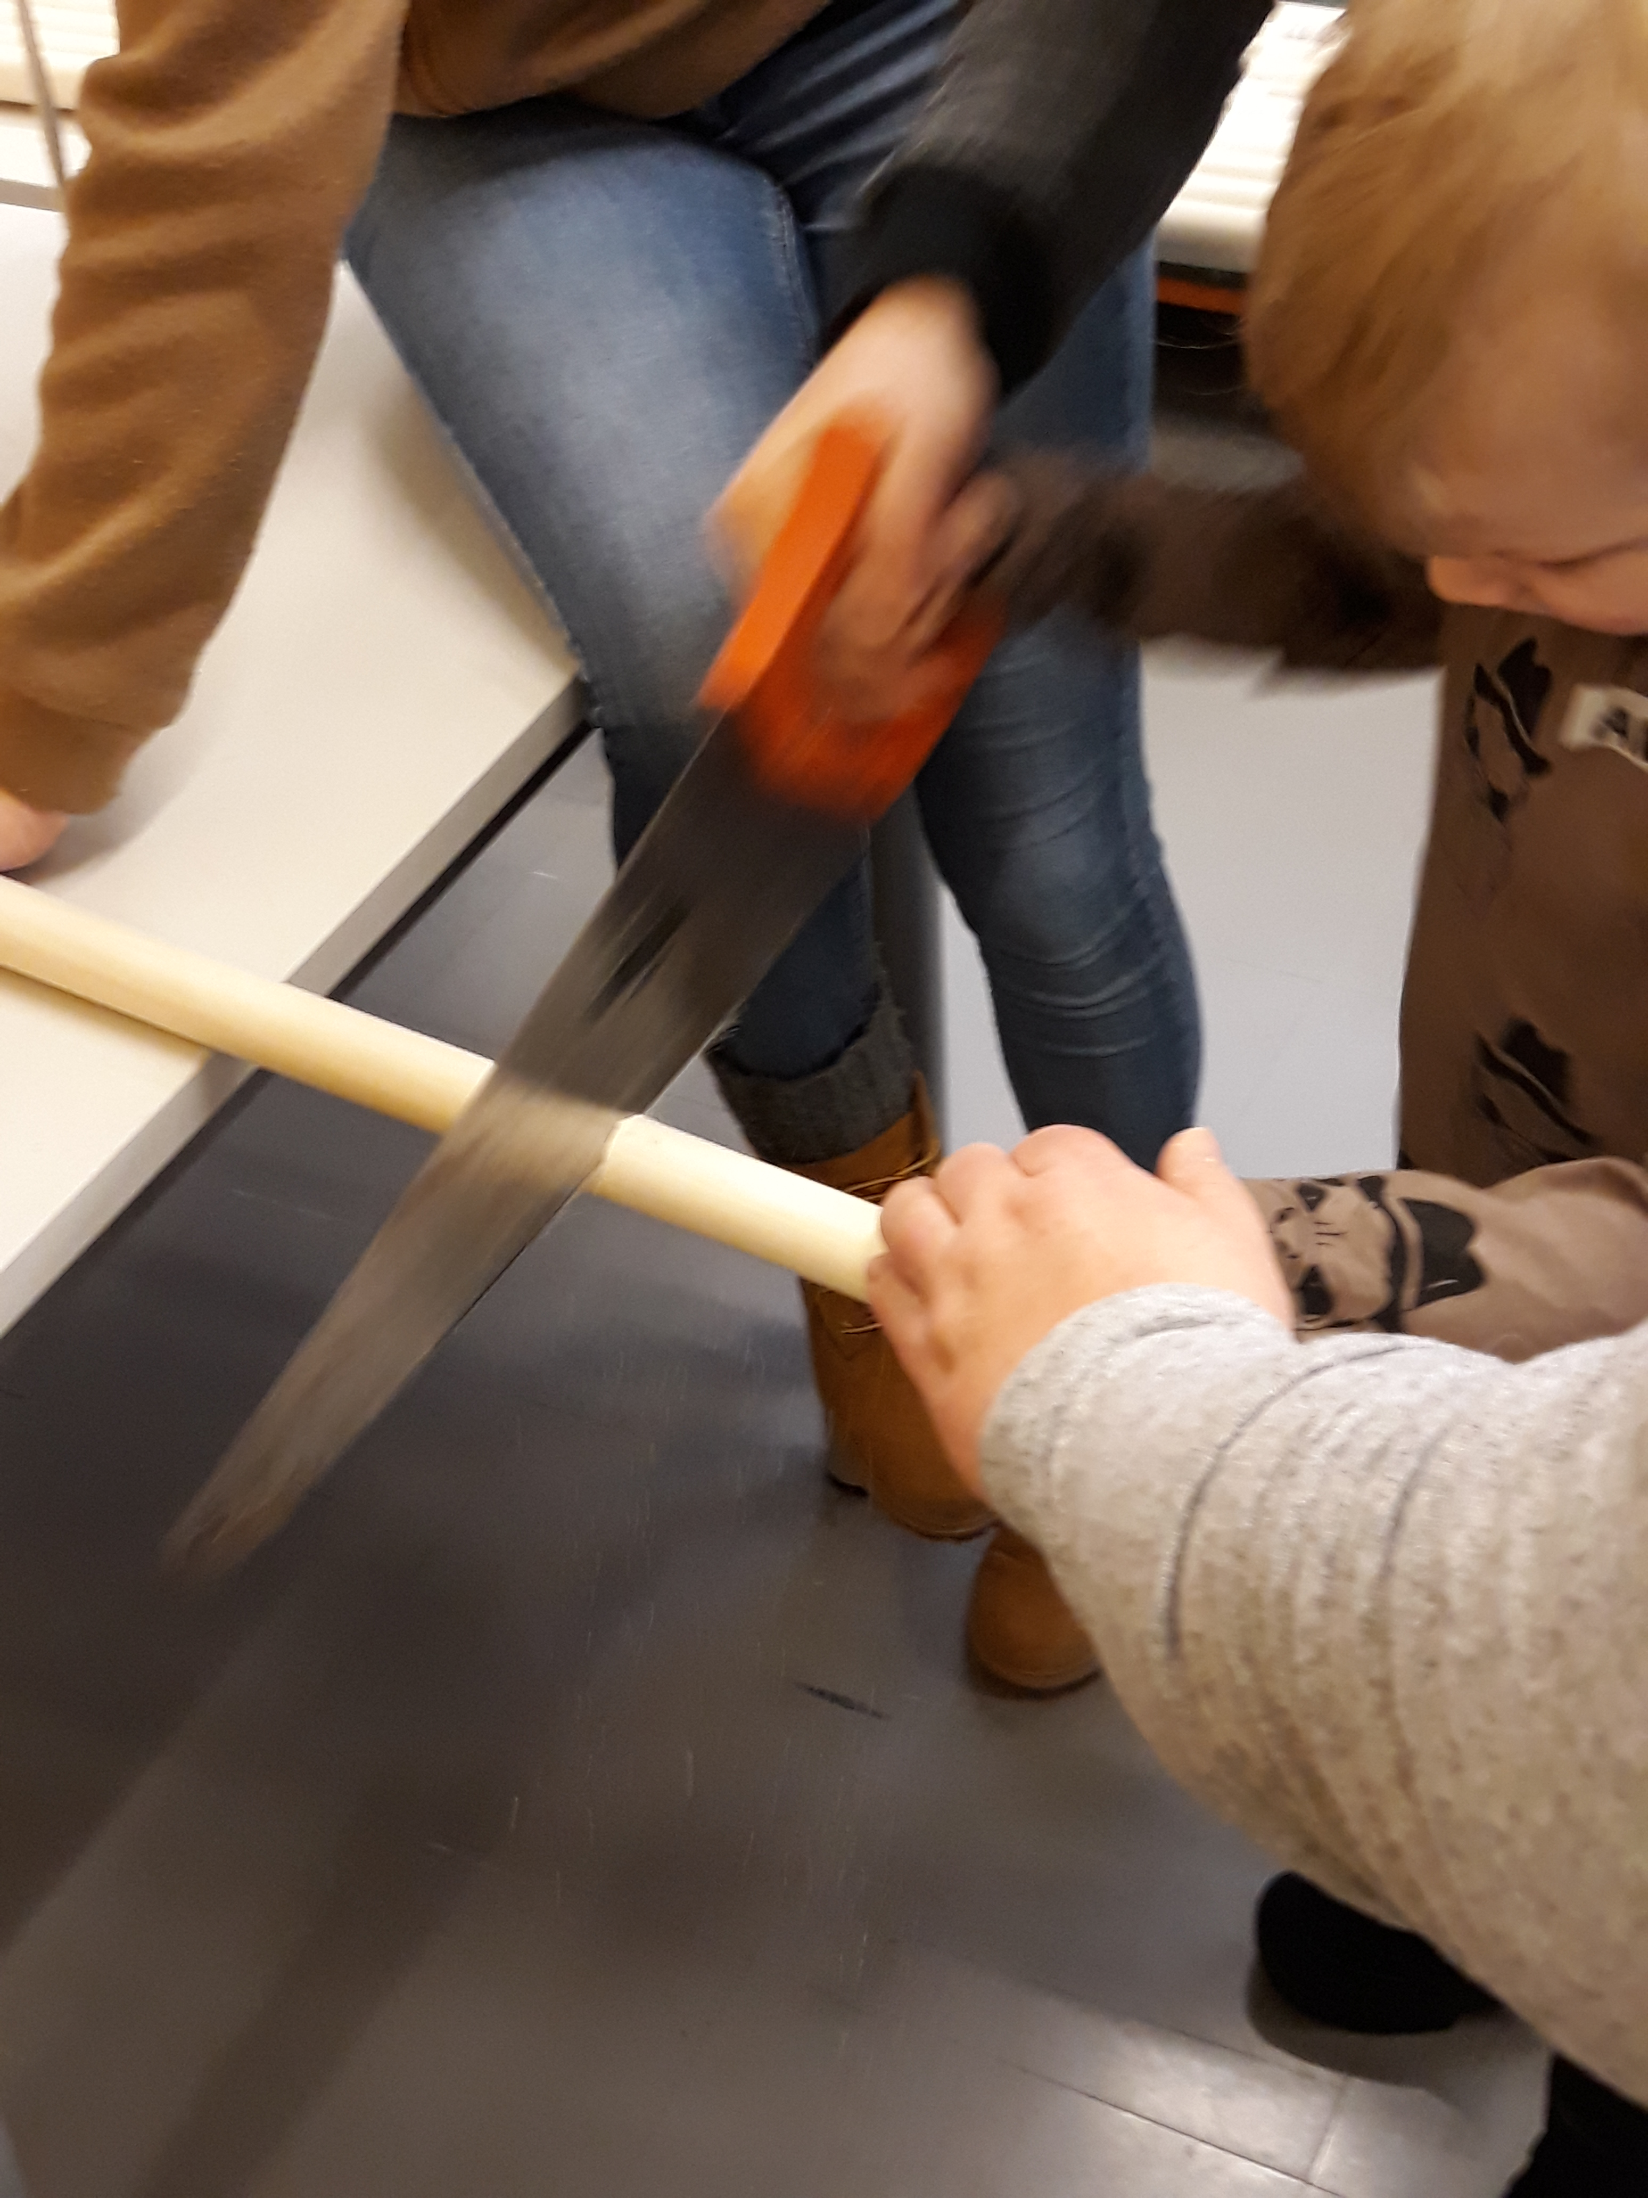
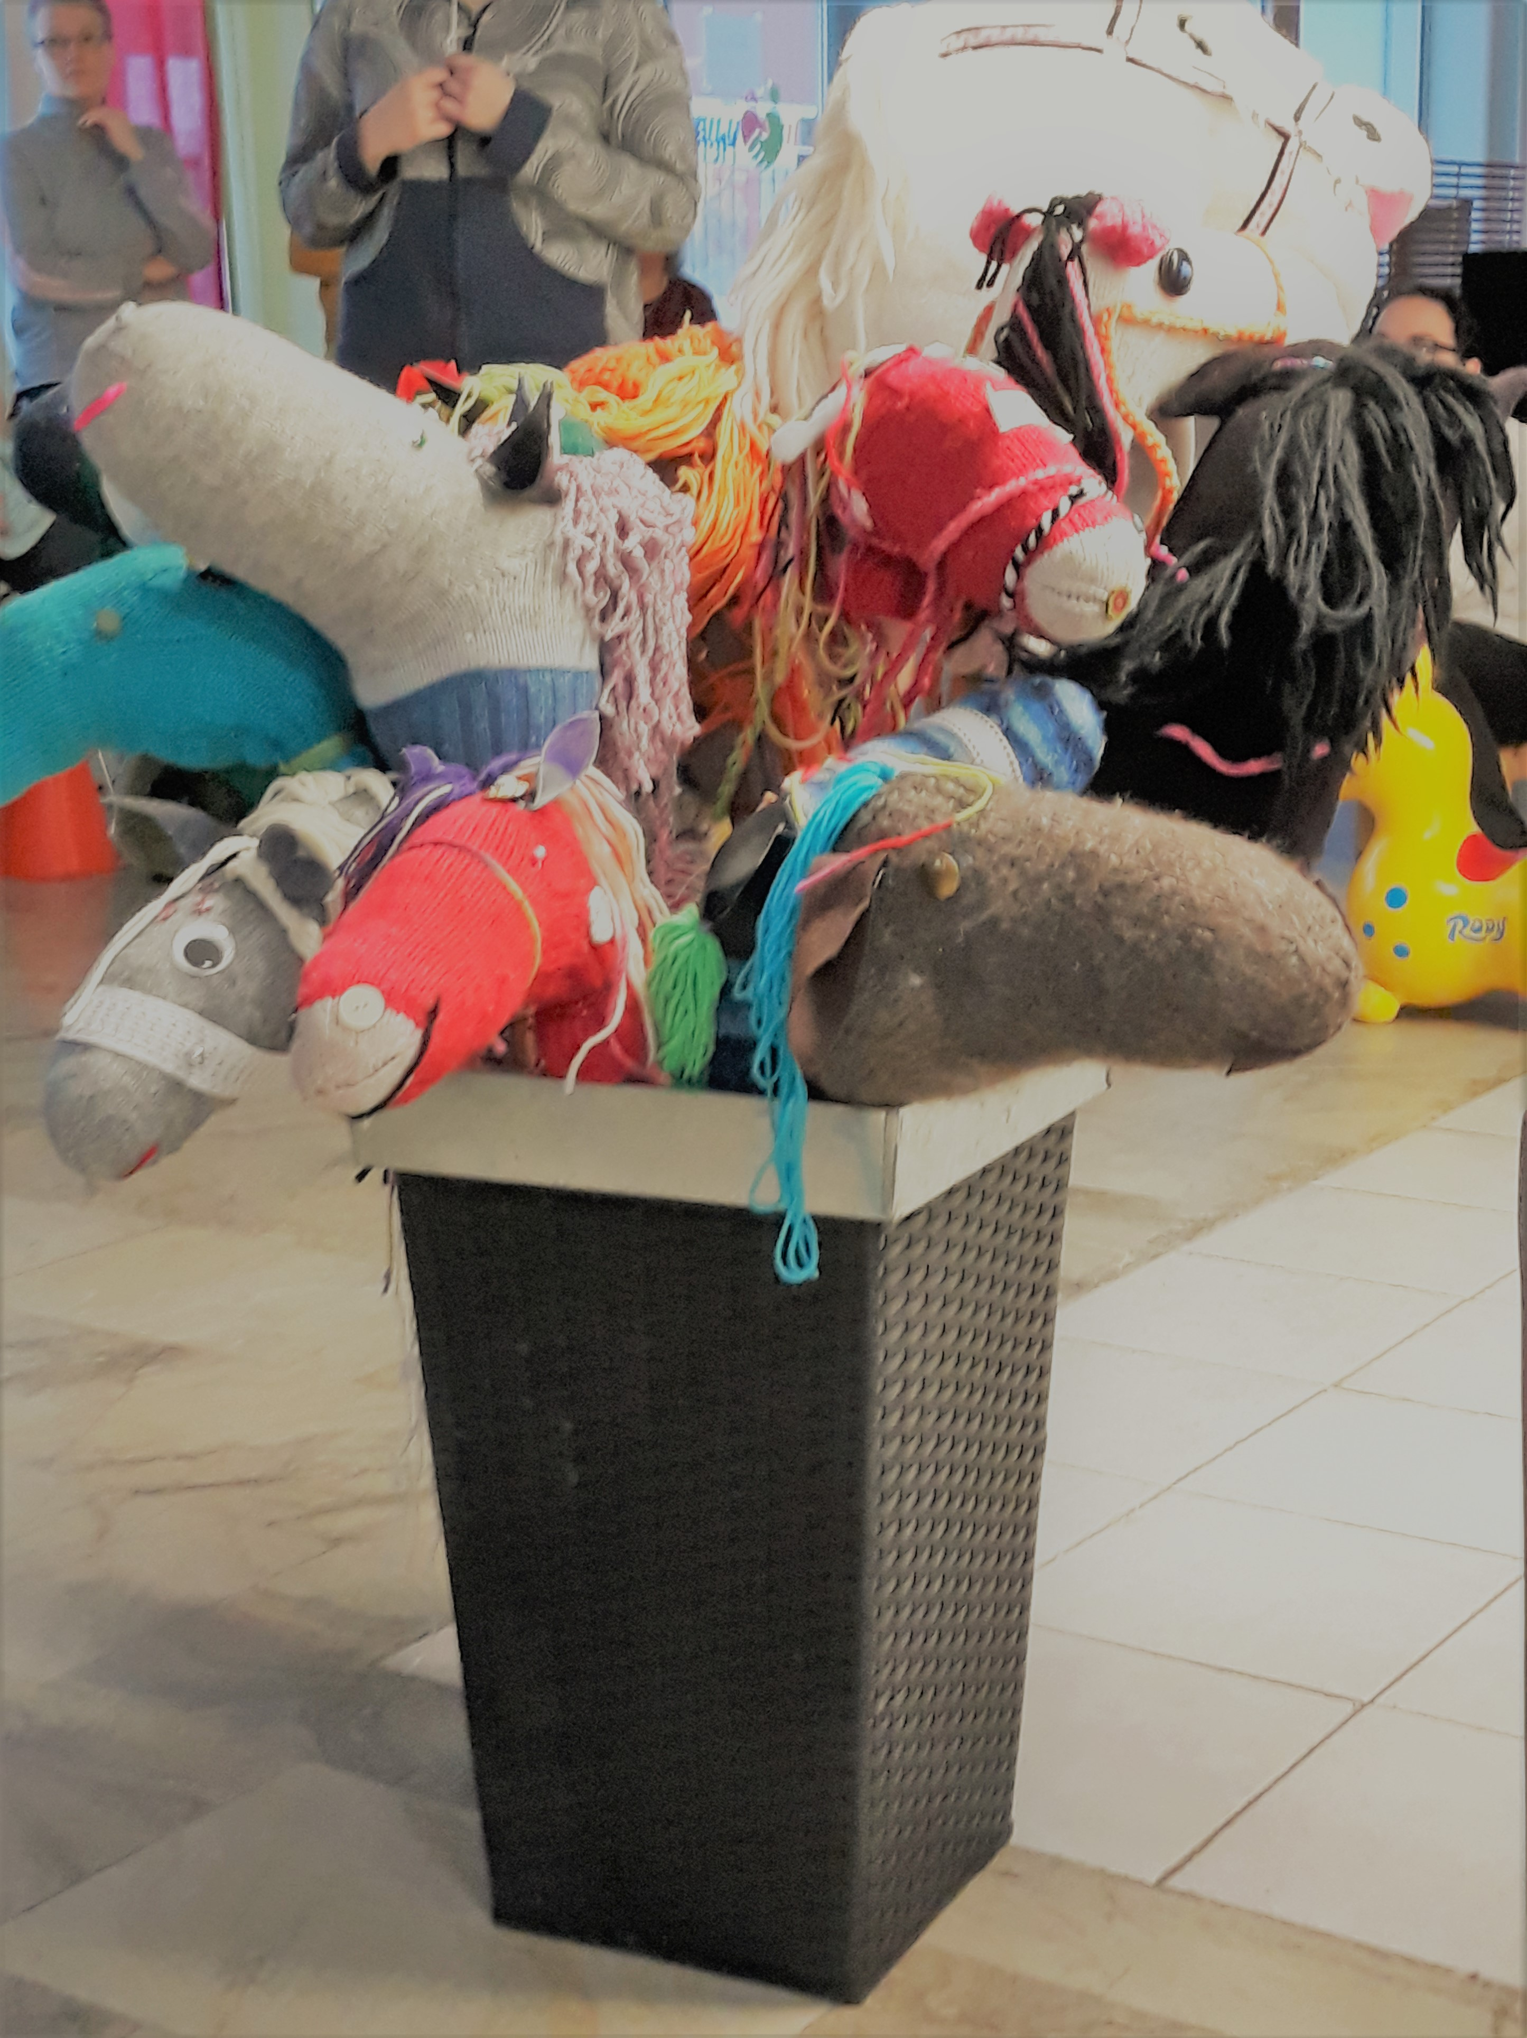

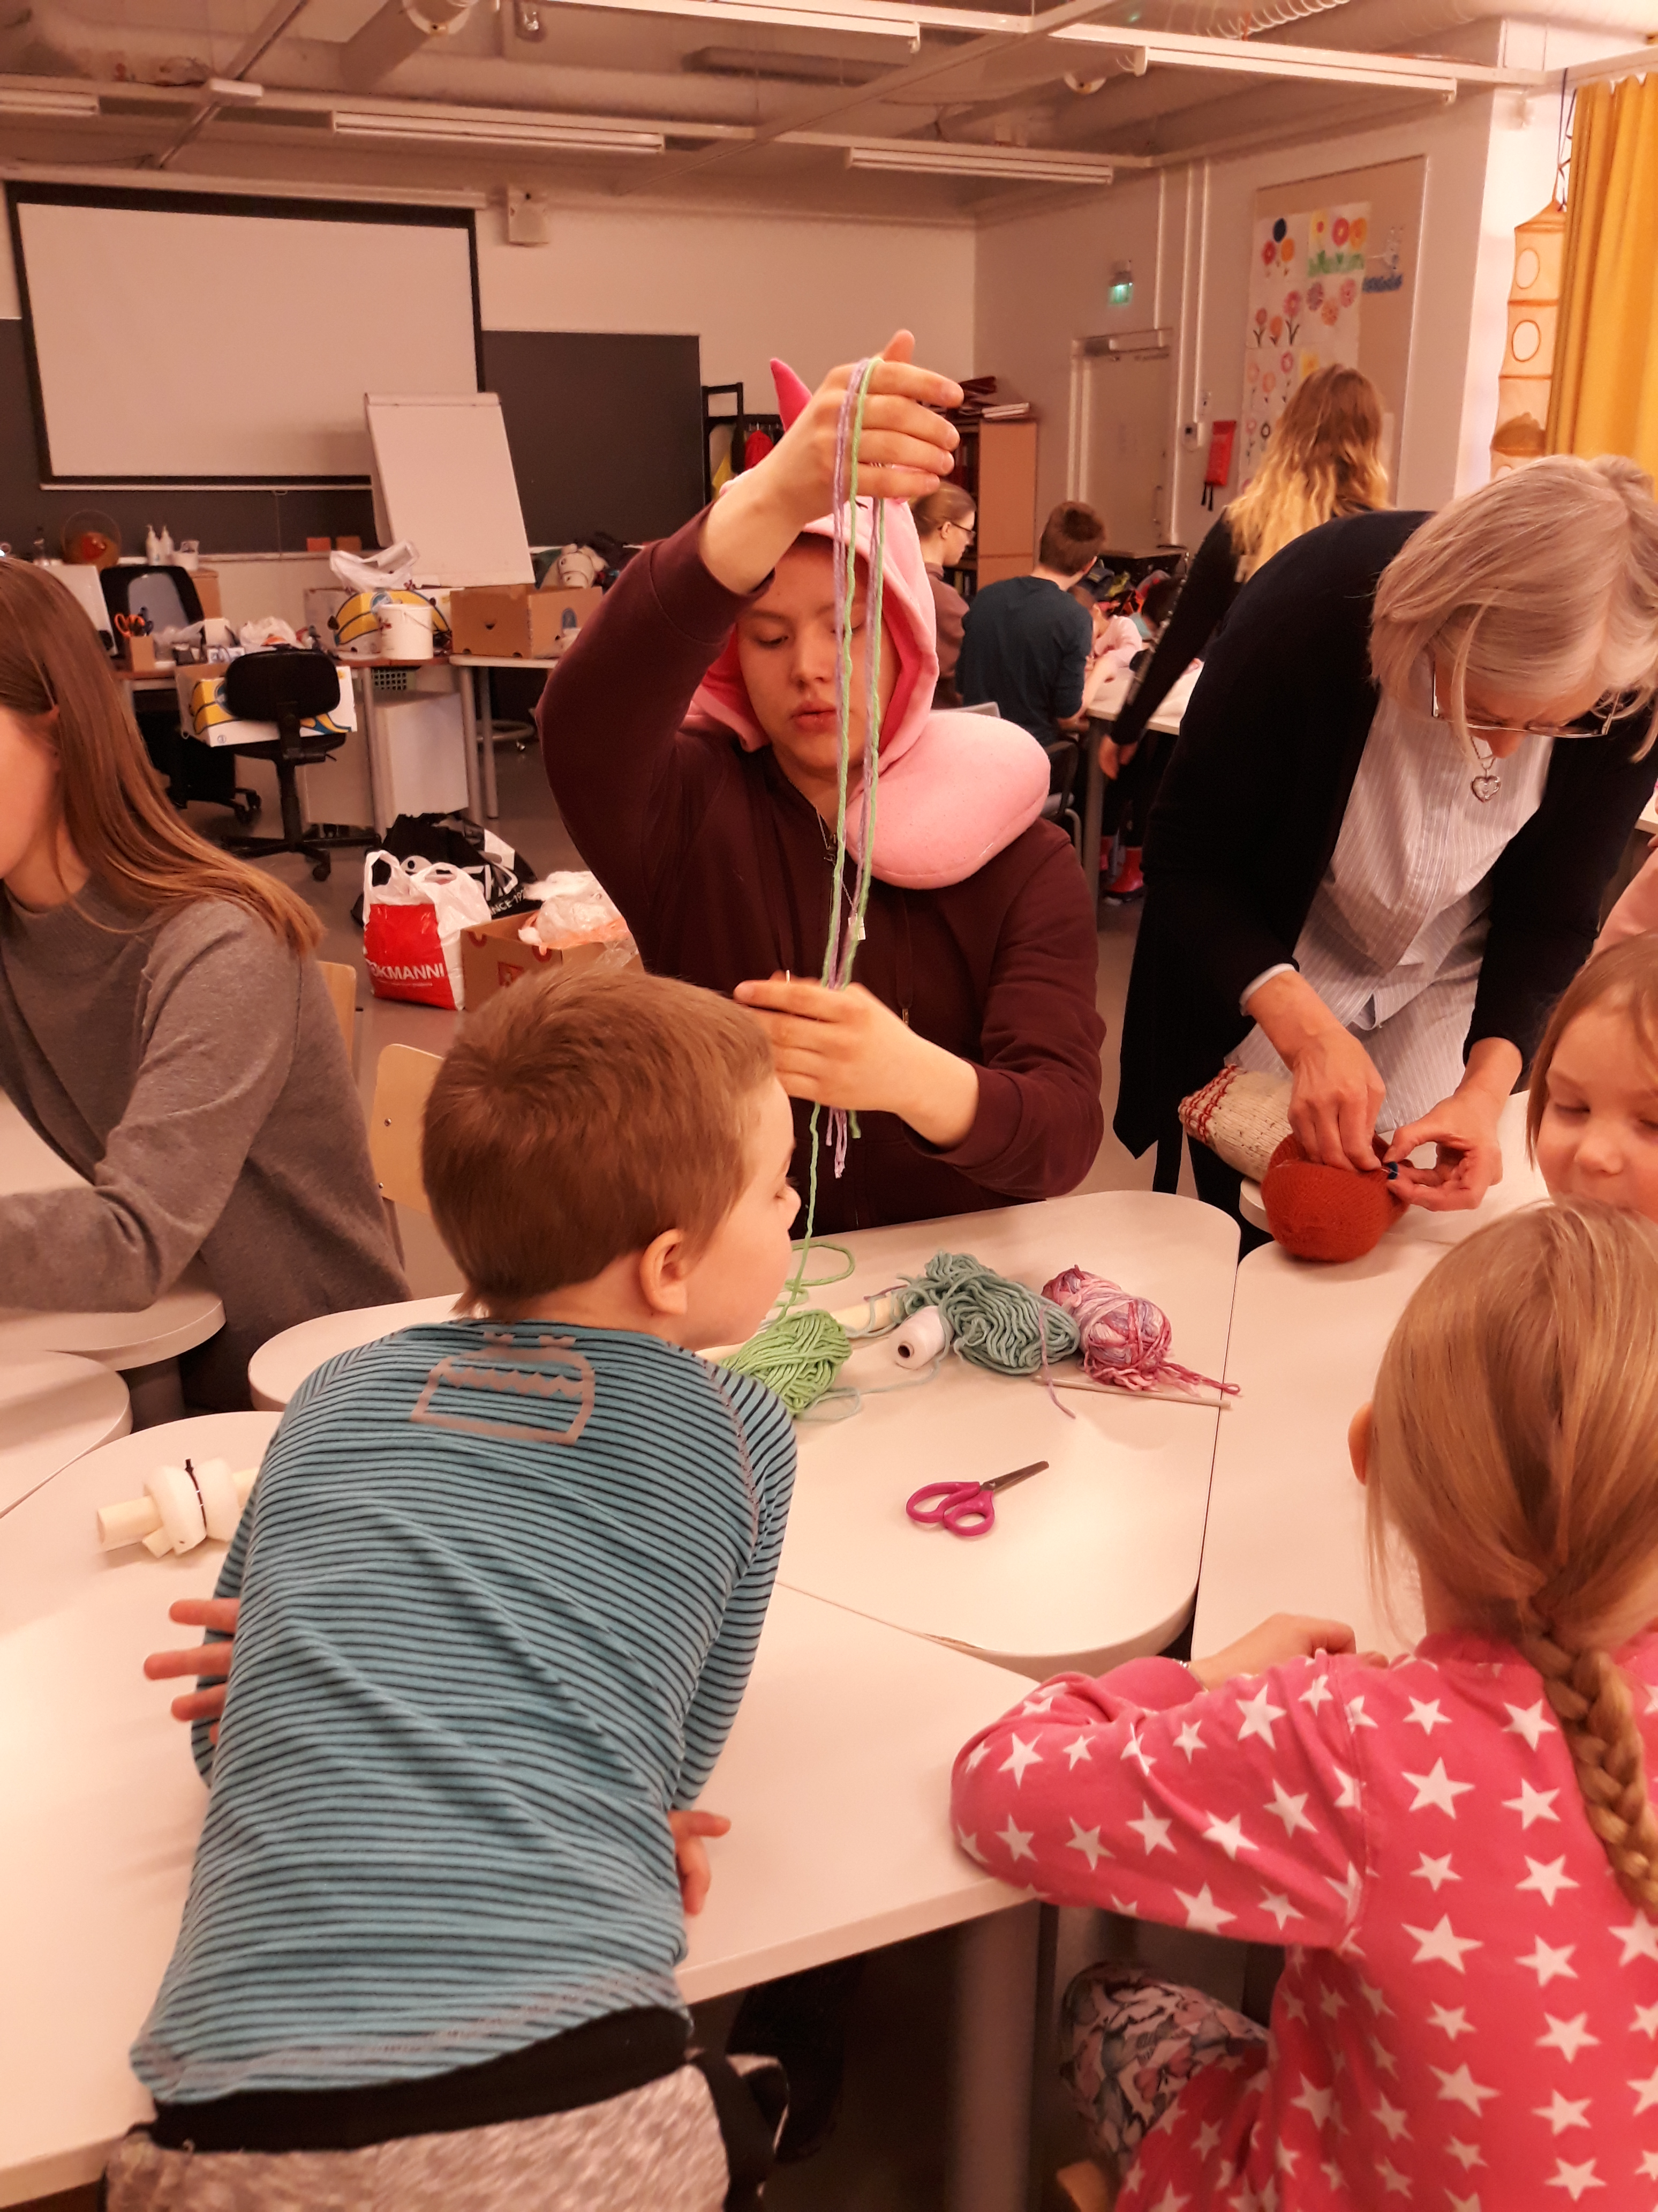
Tarkennettuna esimerkkinä keppariprojekti:
Käden taidot: sahaaminen, sukan valinta ja täyttäminen, silmien, korvien, harjan ja ohjasten materiaalin valinta, letittäminen, virkkukoukulla pujottaminen, kepparin kokoaminen
Ihhahhaa, ihhahhaa hepo hirnahtaa, Kaviot kattoon
Orientoituminen hevosaiheisella nukketeatterilla

Slide 4

Tarkennettuna esimerkkinä keppariprojekti:
Harrastukset, varusteet, tallit/työtehtävät ravirata, työhevoset (poliisi), terapiahevoset, sirkushevoset – mitä minun heppani tekee?
Etiikka – hyvin hoidettu eläin, hyvällä ohjaaminen, hyvänäpito
Ohjastaja, ratsastaja, tallityttö/poika, sirkuslainen

Slide 5

Tarkennettuna esimerkkinä keppariprojekti:
Heppojen kokoerot, värit, suomenhevonen, lämmverinen, ratsastaminen, hoitaminen (ruokkiminen, sukiminen, harjaus)
Tallin rakentamien, varusteiden tutkiminen (satula, saappaat, kypärä, ratsupiiska, heinää, porkkanoita jne)
Hepparadan rakentaminen
Mitä hevonen syö? Miten kannustan heppaani?

Slide 6
KUNINGAS JUMPPAA https://yle.fi/aihe/artikkeli/2009/05/29/kuningas-jumppaa-huugi-guugi
Humppaa pumppaa kuningas jumppaa, kuka jalkoja heiluttaa? koivet kattoon, kaviot ristiin, kuka on kuningas? harja hassuun huiskeeseen, Mikä on maa? turnajaisten tuiskeeseen.
(Hannele huovi)
Kasvan, liikun ja kehityn
Turvallisuus
Tunteet ja niiden käsittely
Teknologia, esim. kuvaaminen
Muuta?
Kypärän ja varusteiden asianmukainen käyttö, liikennesäännöt radalla, rata – suoraan, kaarteet, esteiden yli
Horseshow, innostuminen ja innostaminen
Osallistuminen, hepoilla leikkiminen
Vuorottelu, ilon/pettymysten kohtaaminen
Elävä ja eläytyvä äänenkäyttö (hevoskuiskaaja, hirnuminen)
Tapahtuman kuvaaminen tietosuoja huomioiden

